Slide 1
20230425 자바심화 과제
8강

Slide 2
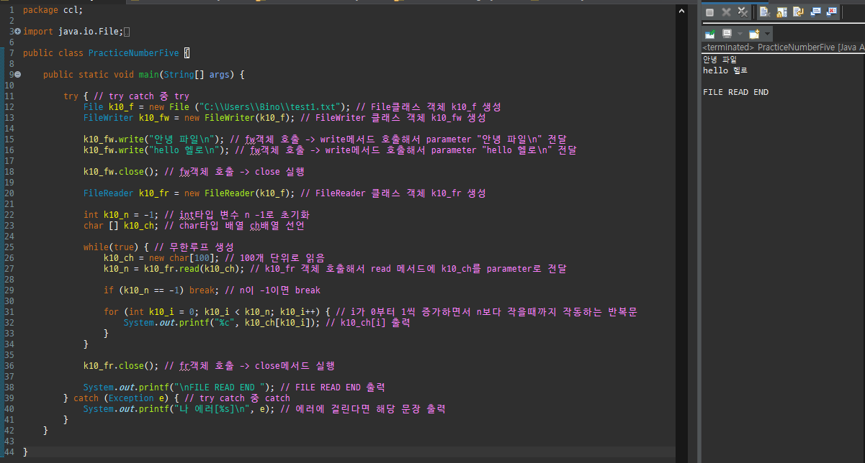
실습하기 1 – 무식하게 읽고 쓰기

Slide 3
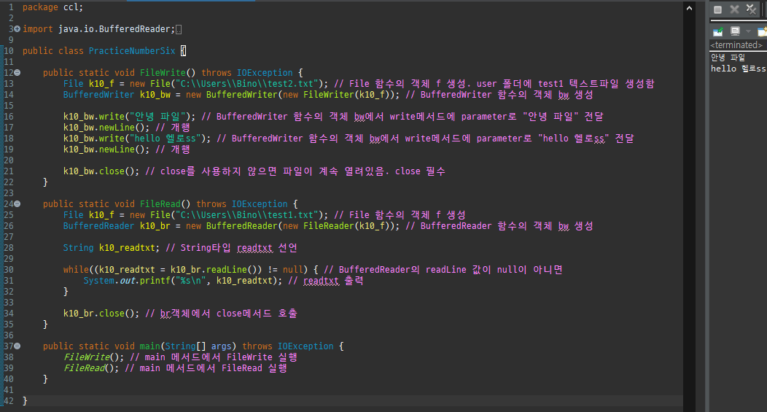
실습하기 2 – Buffered 읽고 쓰기

Slide 4
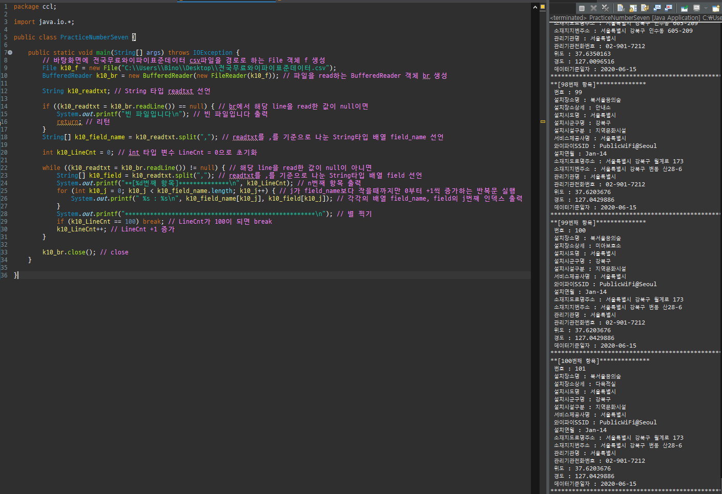
실습하기 3 – 실제 파일에 응용

Slide 5
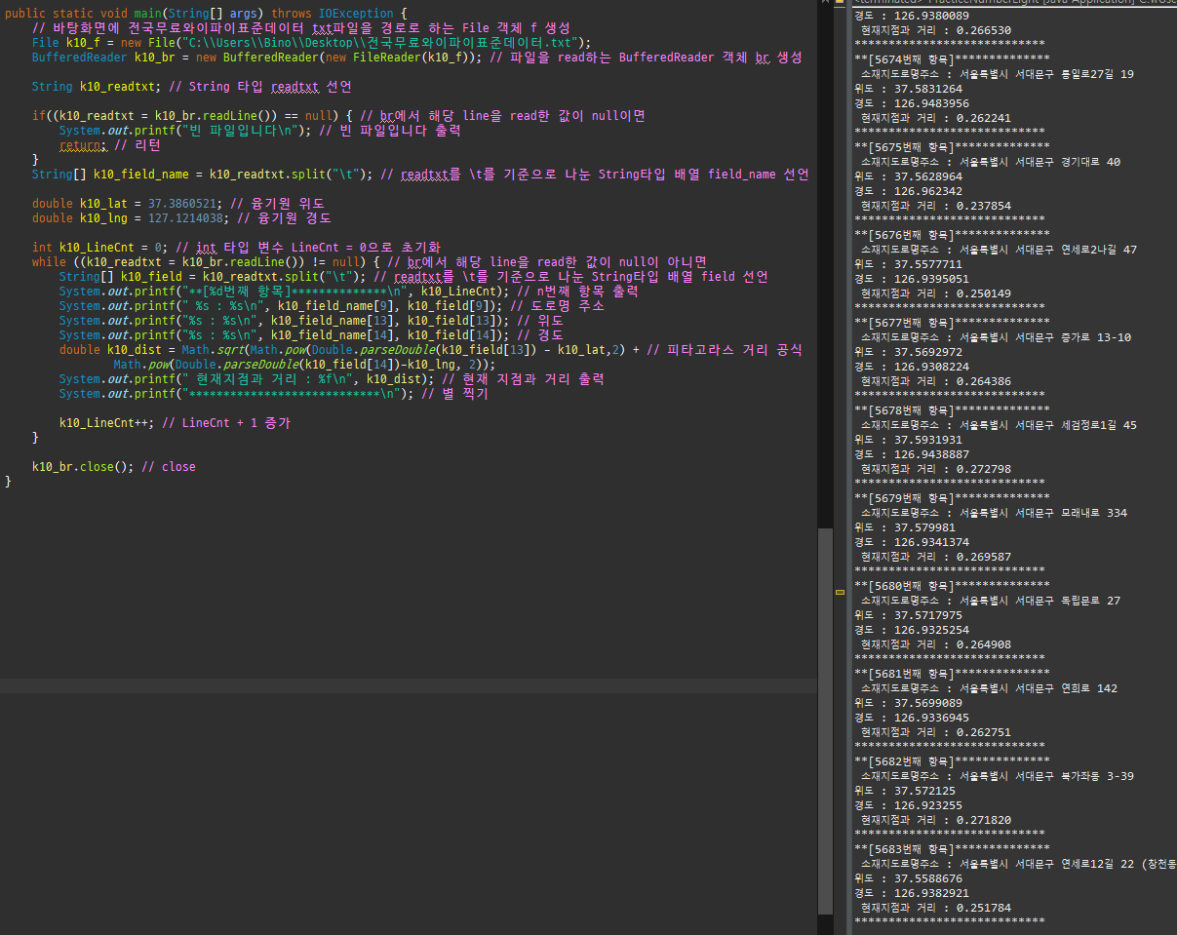
실습하기 4 – 거리계산 (실습 1)

Slide 6
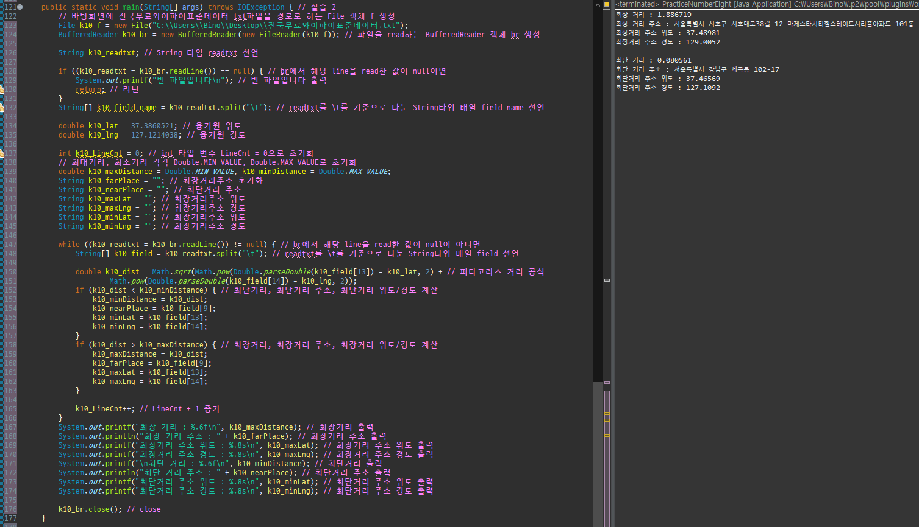
실습하기 4 – 거리계산 (실습 2)

Slide 7
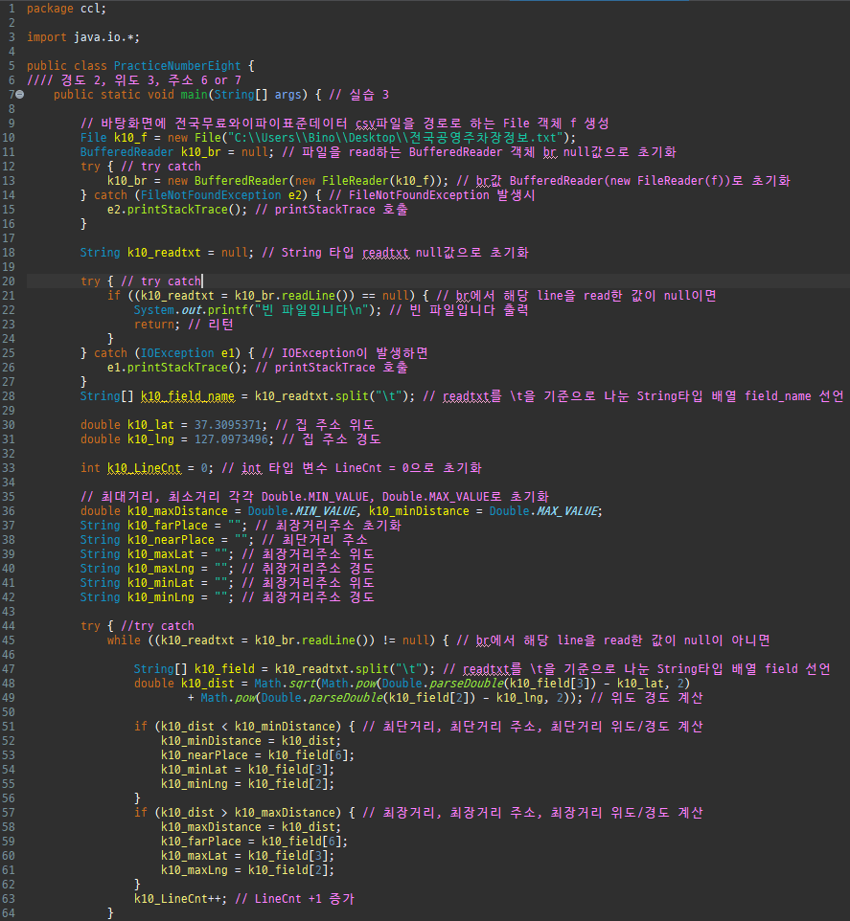
실습하기 4 – 거리계산 (실습 3)

Slide 8
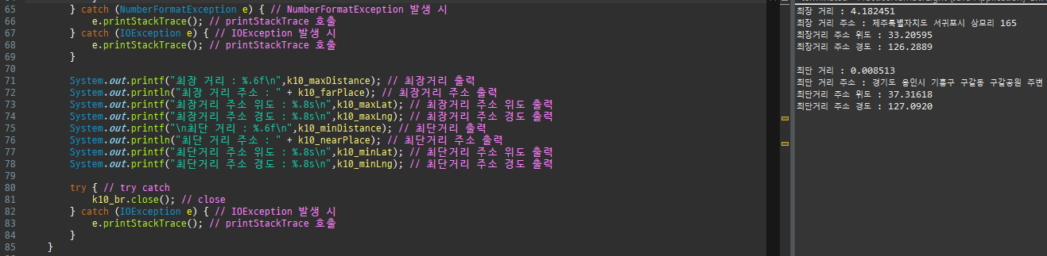
실습하기 4 – 거리계산 (실습 3)

Slide 9
실습하기

Slide 10
실습하기

Slide 11
실습하기

